Slide 1
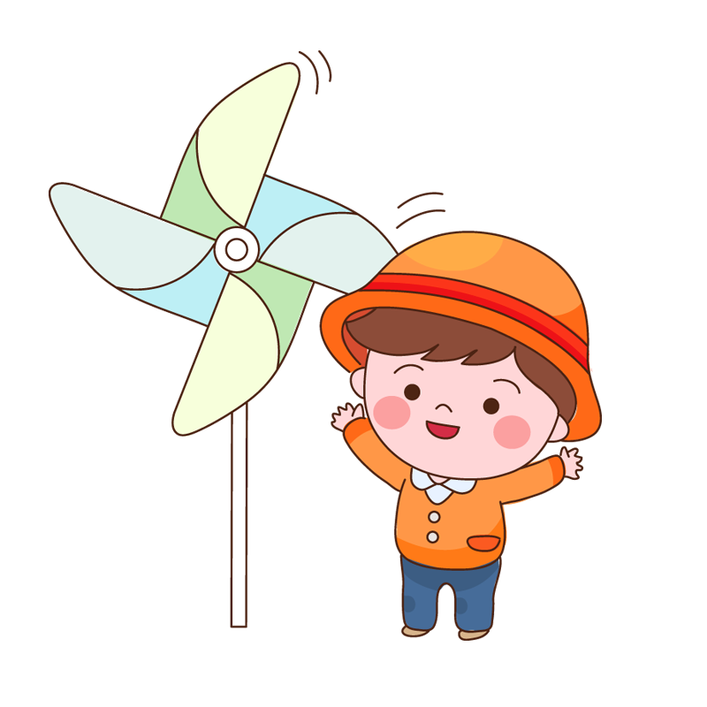
第三课时
语文·人教版·六年级下

Slide 2
目录
01
评价梳理，加工提升
02
点评
03
总结

Slide 3
一
评价梳理
加工提升

Slide 4
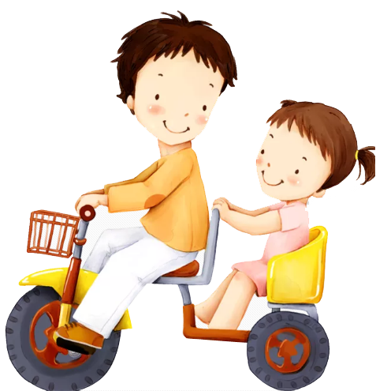
从小组合作的策略、表现主题的角度、收集资料的渠道、加工资料的方法等方面总结。
教师梳理总结
各组的活动成效

Slide 5
集体讨论如何完善本栏目的加工制作。

Slide 6
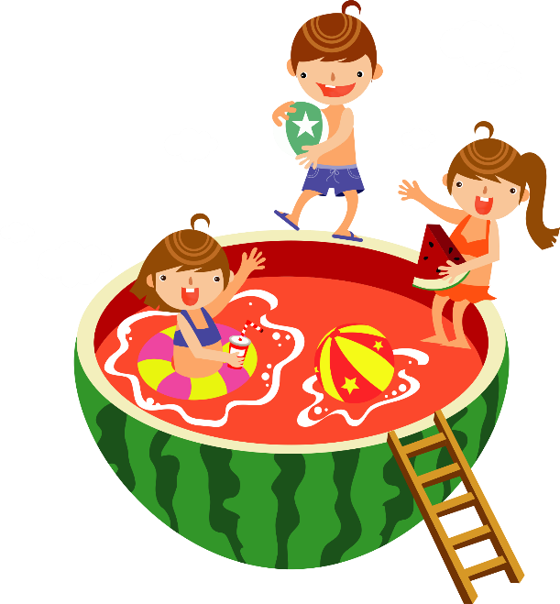
编写目录
修改文本，文本排版，美工修饰
个性创意设计

Slide 7
二
点 评

Slide 8
点 评
看到同学们今天的精彩呈现，我感受到了你们浓浓的感恩之情。六年来教过你们的所有老师一定倍感欣慰、幸福！

Slide 9
点 评
但是，今天更让老师欣喜的是，你们能够自主合作探究性地开展实践活动，使自己的语文能力和其他综合能力都得到提高！老师相信在下个板块的活动中，你们一定会完成得更加出色！

Slide 10
三
总 结

Slide 11
难忘的小学生活使每个同学都成熟了很多，重新认识了自我，在学习上有了自己的一套方法，在生活有了一定能力，我们师生间也得到了相互了解。在这分别的时刻，作为以前的班主任老师，以后的朋友，我仍有许多叮嘱，仅当毕业留言和对今后学习生活的一点点参考。

Slide 12
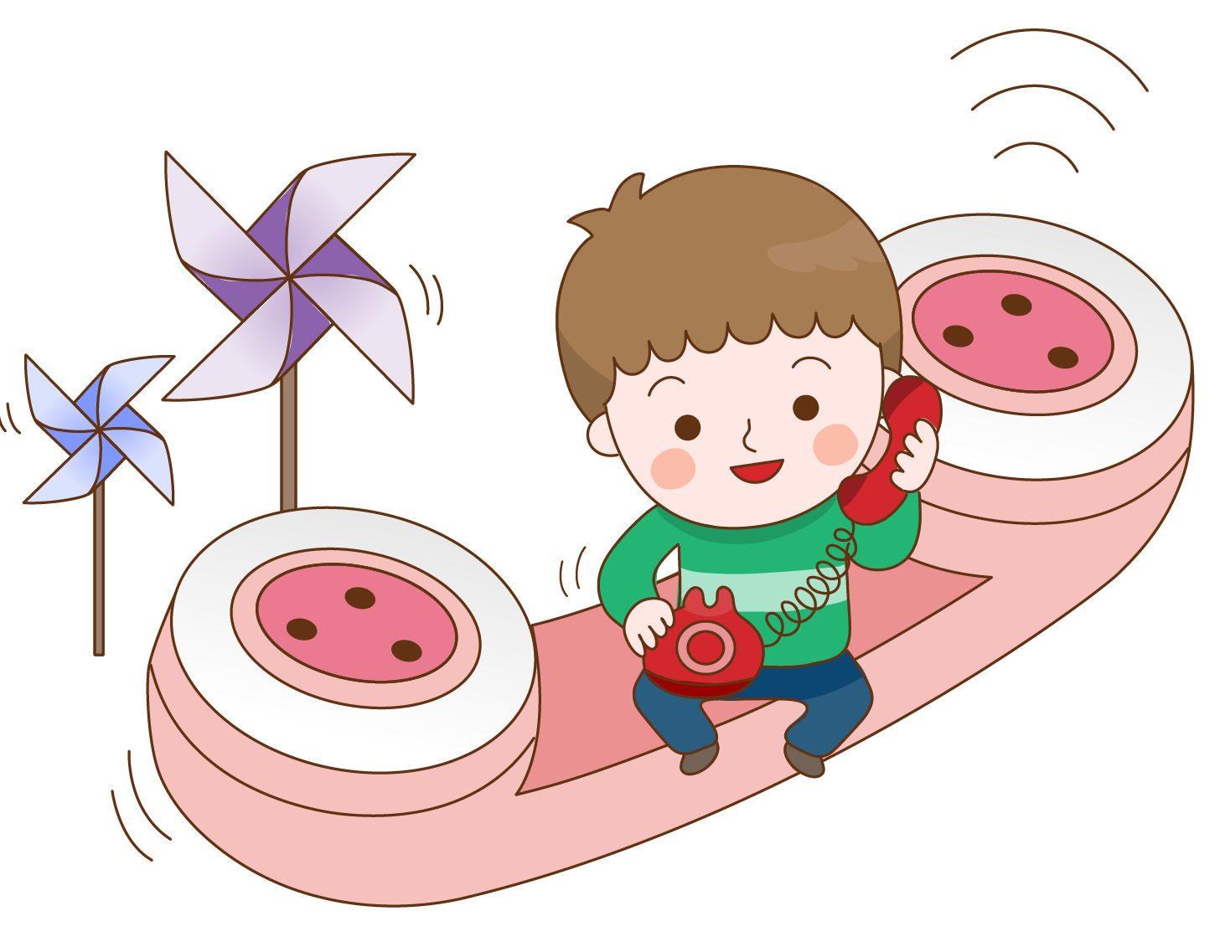
不管是优秀生，还是后进生，
人都没有高低贵贱之分，老师眼中的你是独一无二的，只要坚持继续努力学习都有成才的机会。
所以，毕业后的你要勇敢面对脚下的未走完的路，你们又处在同一“零起跑线”了，不要停下来。

